Slide 1
Doktorandský seminář 3
(design výzkumu)

Slide 2
Design výzkumu
Metodologické a procesní aspekty výzkumného projektu.
Grantové žádosti a design výzkumu.
Design výzkumu / výzkumná metoda je klíčovým atributem vědecké práce.

Slide 3
Design výzkumu / Digital Humanities
„Vzhledem k tomu, že digitální humanitní vědy formují a zároveň interpretují [technickou imaginaci] …, jejich zapojení do designu jako metody promýšlení skrze praxi je nesporné. Digitální humanitní vědy jsou produktivním úsilím, v rámci kterého jsou teoretické problémy testovány při návrhu implementací a implementace jsou místy teoretické reflexe a rozpracování.“ (Burdick, A. et al., 2012, s. 13)

Slide 4
Design výzkumu / kritéria hodnocení vědy
Zaměřte se na: náročnost výzkumu (velikost výzkumného vzorku apod.); na inovativnost a preciznost metody.
(Viz Metodika 17+ pro hodnocení výzkumných organizací)

Slide 5
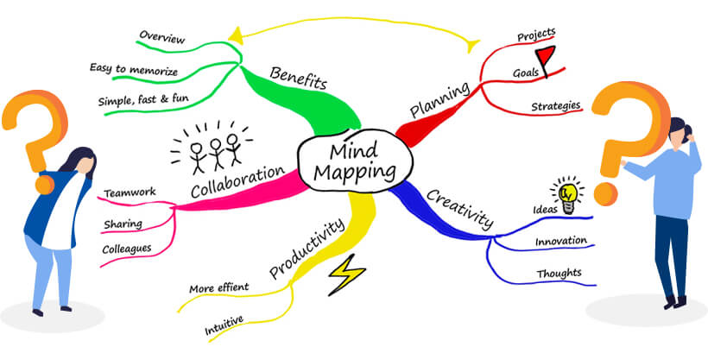
https://www.mindmapping.com/mind-map
https://www.youtube.com/watch?v=RuVYySTgfJ0

Slide 6
Design výzkumu / Mind maps
Mind Mapping (Chris Griffiths)
https://www.youtube.com/watch?v=RuVYySTgfJ0
The FUN and EFFICIENT note-taking system I use in my PhD
https://www.youtube.com/watch?v=L9SLlxaEEXY
Myšlenkové mapy (KISK)
https://www.youtube.com/watch?v=ulTh_ZWRwyc
https://en.wikipedia.org/wiki/Mind_map ; https://cs.wikipedia.org/wiki/My%C5%A1lenkov%C3%A1_mapa

Slide 7
Design výzkumu
Oddělení výzkumu a vývoje FF MU: https://www.phil.muni.cz/o-nas/organizacni-struktura/219915-oddeleni-vyzkumu-a-vyvoje/seznam-clanku-a-aktualit/projektova-podpora
Odbor výzkumu RMU: Výzkum | Portál pro zaměstnance (muni.cz)
Ústřední knihovna FF MU (kurzy pro PhD studenty): https://knihovna.phil.muni.cz/
Centrum jazykového vzdělávání MU (kurzy zaměřené na psaní grantových žádostí apod.): https://www.cjv.muni.cz/aktualne/pozvanky-na-akce?archive=1

